Slide 1
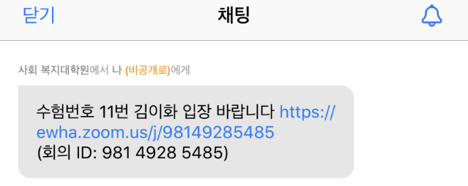
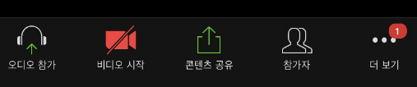
▶ 유의사항
2021학년도 후기 신입생모집
수험번호 순서대로 면접이 진행됩니다.
인터넷 환경이 원활하지 않은 경우, 화상회의가 끊길 수 있으니 원활한 곳에서 진행하여 주십시오.
대기실에서 면접 차례까지 대기하는 동안, 카메라와 마이크는 끄고 계셔도 됩니다.
2. 면접전형실 입장 차례가 되면 채팅창 및 음성으로 안내를 드립니다.
안내를 받은 수험생은 채팅창의 면접전형실 회의실 링크를 클릭하여 입장해주십시오.
3. 면접전형실 회의실로 입장을 누르면, [잠시 기다려 주십시오. 회의 호스트가 곧 귀하를 들어오게
할 것입니다.]라는 문구가 뜹니다. 조금 기다리면 수락이 되니 기다려주시기 바랍니다.
채팅창이 안보일 경우
하단 회의메뉴의 [더보기>채팅] 클릭

Slide 2
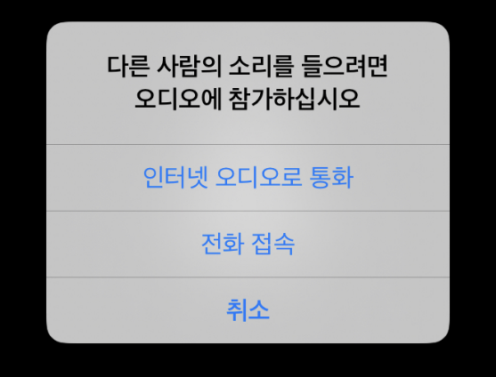
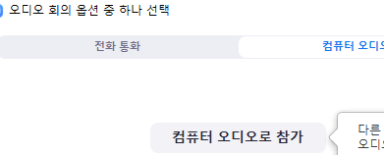
▶ 유의사항
2021학년도 후기 신입생모집
4. 면접전형실 입장 후, 본인의 비디오와 마이크가 꺼져 있지 않은지 꼭 확인하시기 바랍니다.
<컴퓨터 화면>
<휴대폰 화면>
* 입장 시
인터넷 오디오로 통화(휴대폰의 경우)/컴퓨터 오디오로 참가(컴퓨터의 경우) 를 눌러야 스피커 및 마이크 기능이 활성화 됨!

Slide 3
▶ 유의사항
2021학년도 후기 신입생모집
5. 면접장 입장 후 예상 면접 소요시간은 5분입니다.
6. 전형 종료 후 심사위원께 인사를 하시고, 우측 상단 ’나가기’버튼을 눌러 퇴장하시면 됩니다.
7. 5월 14일 금요일에 원서에 쓰신 이메일과 휴대폰 SMS로 토요일에 사용할 면접대기실 주소 및 zoom 사용법을 포함한 유의사항을 보내 드릴 예정입니다.
확인하시고 면접 당일 날 꼭 오후 1시 40분까지 입실 부탁드립니다.
감사합니다. ^^

